Slide 1
2022 캡스톤 디자인
모바일 임베디드 장치를 위한
Tensorflow Lite DNN 분산 처리 기술
20170349 김민성
alstjd025@naver.com

Slide 2
목차
1. 소개
2. 배경
3. 차별성
4. 사용 기술
5. SW 동작 시나리오

Slide 3

1. 프로젝트 소개
→ 개요가 첫 페이지 바로 나타나도록 재배치 필요
Tensorflow Lite?
Tensorflow Lite : 모바일 및 임베디드 환경 전용으로, 학습 기능이 배제된 오픈소스 딥 러닝 프레임워크
Tensorflow Library
Tensorflow Lite Library
Tensorflow Library에 포함되어 있으며,
Tensorflow Lite만 Stand-Alone으로 사용 가능
(c/c++ 기반)

Slide 4

1. 프로젝트 소개
Tensorflow Lite
Tensorflow Lite 는 CPU 또는 GPU를 사용하여 추론 진행
하지만 둘 중 하나의 자원만을 사용하여 추론을 진행하기 때문에,
둘 다 사용하게 된다면 성능 개선의 가능성이 있음.
→ 핵심 아이디어는 CPU와 GPU를 함께 사용하는 것이라..
Mnist | CPU | GPU
Latency(s) | 0.0109 | 0.0027
X4
테스트 환경에서, CPU자원은 GPU자원 대비 4배정도 느림
이는 GPU의 성능을 100%라 할 때, CPU는 약 20%정도의 성능 임을 의미
프로젝트에 사용할 Odroid XU4 보드에서 MNIST 이미지 1장을 추론하는데 걸린 시간
(10만번 추론하여 평균값을 취함)

Slide 5
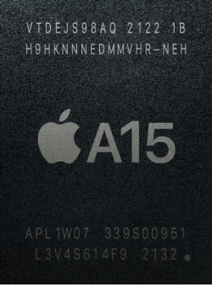
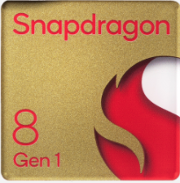
높은 성능을 가진 프로세서가 모바일 환경에 쓰임에 따라, 과거에는 불가능하던 DNN(Deep-Neural-Network)기반의 어플리케이션이 상용화 되고 있음
2. 세부 배경 및 USE CASE
→ DNN 응용 상용화 입장에서 모바일 SoC 성능 한계를 설명하는게 낫지 않나?
스마트폰이 대중화 되어가고, 모바일 SOC의 성능이 빠르게 발전하고 있음.
(좌)애플의 아이폰13 PRO에 탑재되는 A15 프로세서(TSMC생산)
(우)삼성의 갤럭시S 22에 탑재되는 스냅드래곤 8Gen 프로세서(삼성 파운드리 생산)
둘 다 동작속도 2GHz를 넘는 6개 이상의 코어를 내장하고 있음
높은 성능을 가진 프로세서가 모바일 환경에 쓰임에 따라, 과거에는 불가능하던 DNN(Deep-Neural-Network)기반의 어플리케이션들이 상용화 되고 있음.
또한, 휴대전화의 생체 보안 관련 기술에서도 핵심 기술로 쓰이는 추세.

Slide 6
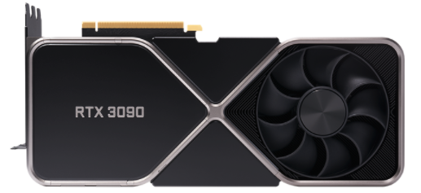
2. 세부 배경 및 USE CASE
→ DNN 응용의 컨볼루션 연산들이 많으므로, 이를 빠르게 처리해야 함..
과거보다 고성능의 프로세서들이 사용되고는 있으나, DNN의 핵심적인 기능을 담당하는 Convolution Matrix 연산에는 다소 저조한 성능을 보임
대량의 병렬 연산이 필요하여 많은 수의 연산 CORE가 필요하기 때문
때문에 데스크톱 환경에서는 NVIDIA 사에서 제작하는 GPU를 주로 사용
Nvidia RTX3090 - CUDA Core 10496개 내장
300만원 이상의 가격

Slide 7
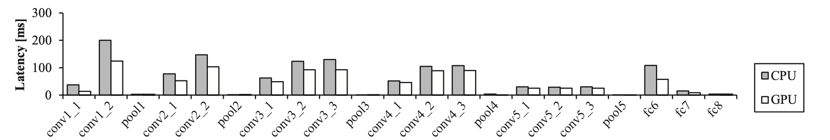
2. 세부 배경 및 USE CASE
→ 컨볼류션 연산들을 CPU 에서 처리하는 연구가 있는데, 본 프로젝트의 차별성은?
높은 응답성은 모바일 서비스의 핵심 요구사항이므로 모바일 리소스를 효율적으로 활용하여 추론 시간을 최소화할 필요가 있음
DNN 에서 일반적으로 가장 큰 연산량을 가지는 Convolution Layer(Convolutional Neural Network)의 연산을 다른 리소스에 할당하여 동시에 처리하면, 추론 속도 향상을 기대할 수 있음.
(Youngsok Kim, EuroSys ‘19 µLayer:Low Latency On-Device Inference Using Cooperative Single-Layer Acceleration and Processor-Friendly Quantization)
Notes:
아래 그래프는 2019년도 유로시스에 어셉된 논문에서 발췌한 자료인데요, dnn에서 conv레이어의 레이턴시를 측정한 그래프 입니다.

Slide 8
2. 세부 배경 및 USE CASE
모바일 SOC의 한계를 극복하여 DNN 기반 추론 시간이 더 빨라 질 경우,
다양한 어플리케이션에 기술을 접목할 수 있음.
또한 모바일 SOC가 많이 사용되는 드론, 생활 가전 제품 등도 포함됨.
-> 기존보다 무거운 DNN 모델의 적용을 가능하게 함
-> 기존보다 높은 수준(복잡한 상황)의 추론 가능
-> DNN 기반 어플리케이션의 수준 향상

Slide 9
3. 차별성
→ Tensorflow Lite 에서의 최초 구현이라..
모바일, 임베디드 SOC에서의 CPU-GPU 동시 사용을 통한 DNN 추론 가속화에 대한 연구는
2019년부터 이미 세계적인 학술지에 여럿 발표되고 있음
Youngsok Kim, Joonsung Kim,.. EuroSys ‘19 µLayer:Low Latency On-Device Inference Using Cooperative Single-Layer Acceleration and Processor-Friendly Quantization
Woosung Kang, Kilho Lee,.. IEEE Real-Time-Systems-Symposium ’21
LaLaRAND : Flexible Layer-By-Layer CPU GPU Scheduling for Real Time DNN Tasks
Tensorflow Lite 라는 모바일, 임베디드 환경을 타겟으로 한 오픈소스 프레임워크에
이를 구현한 사례는 없음
-> uLayer : 자체 개발 DNN 추론 프레임워크 사용(모바일 SOC에서 테스트)
-> LaLaRAND : pyTorch 사용(NVIDA Xavier NX에서 테스트)

Slide 10
3. 차별성
→ 슬라이드들이 요약적이지 않고, 내용이 중언부언, 늘어지고 있음
Tensorflow-Lite는 2019년부터 개발되어 Tensorflow와 함께 꾸준히 개선되고 있음.
또한, CUDA 사용이 불가능한 모바일, 임베디드 프로세서를 타겟으로 하기 때문에
OpenGL, OpenCL, 등을 이용한 GPU 사용을 지원하며
CPU연산 시에도 모바일, 임베디드 프로세서에 특화된 다양한 연산 라이브러리를 복합적으로 사용함.
(최적의 성능을 보장)
따라서 본 프로젝트에서는 이를 CUDA 사용이 불가한 모바일, 임베디드 환경에서
가장 범용적으로 사용되고 있는 Tensorflow-Lite 내부에 구현하여,
CPU-GPU 동시 사용을 이용한 DNN 추론 가속의 효과를 입증하고자 함

Slide 11
4. 기술
Tensorflow Lite
Convolution Layer
CPU Quantization
CPU & GPU Data Transfer

Slide 12
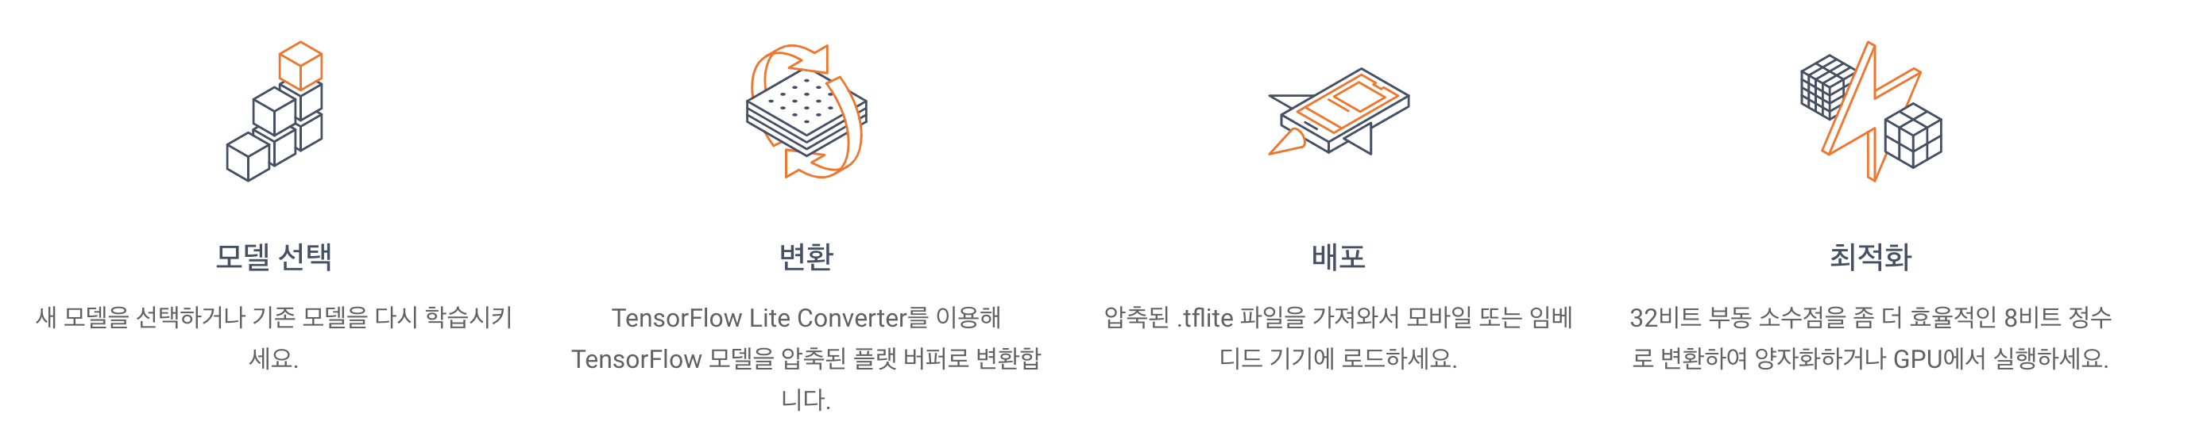
4. 기술 – Tensorflow Lite
Tensorflow 에서 학습 기능과, 다른 여러 수학적(Keras) 연산 기능이 빠짐. 가볍고 용량이 작음
DNN 모델 추론에 핵심적인 기능들을 보유(Conv, FC, Pool, Concate, Add, Mul 등)
모바일, 임베디드 기기에서 더욱 효율적인 추론 수행을 위한 기능들 내포
(복잡한 모델을 하나의 tflite파일로 변환, 양자화 등)

Slide 13
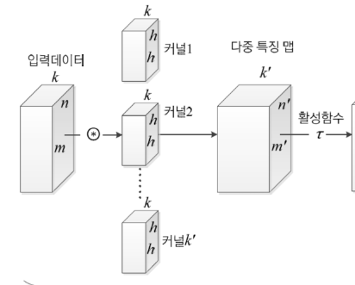
4. 기술 – Convolution Layer
Convolution Layer? 다차원 데이터에서 특징을 추출하는데 반드시 필요한 Layer
여러 개의 Filter를 이용해 Input 에 대한 Convolution 연산을 수행하고, Feature map(특징 맵)을 도출.
Fully Connected Layer 와는 다르게 이미지의 공간 정보를 유지한 체 학습 가능
여러게의 필터(커널)를 사용하여 계산하는데, 각각의 필터는 동시에 연산 되지만 독립적인 연산 임.
-> 분산 처리가 가능한 연산임을 의미

Slide 14
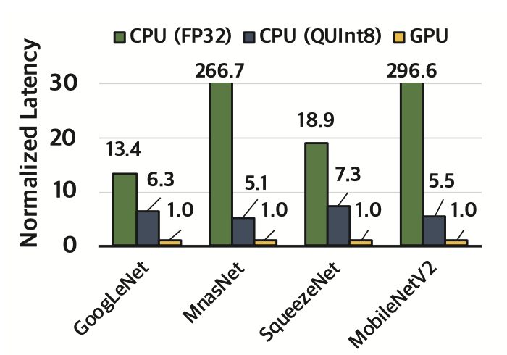
4. 기술 – CPU Quantization
CPU는 정수연산, GPU는 실수연산 방식으로 동일한 컨볼루션 연산들을
처리하면 precision mismatch 문제는 어떻게 해결하나?
CPU와 GPU자원을 동시에 관리하려면,
GPU 단일 사용시보다 데이터 이동, 쓰레드 관리 등에 의한 오버헤드가 크게 발생함
이를 극복하기 위해 CPU 연산 속도를 높일 필요가 있음
CPU에서 연산 되는 데이터는 INT(정수)로 양자화하여 진행
CPU 연산 : INT
GPU 연산 : FLOAT
또한, CPU - GPU 간 연산 데이터 교환을 위해 런타임에
Quantization, Dequantization을 사용 해야 함.
Woosung Kang, Kilho Lee,.. IEEE Real-Time-Systems-Symposium ’21
LaLaRAND : Flexible Layer-By-Layer CPU GPU Scheduling for Real Time DNN Tasks

Slide 15
4. 기술 – CPU & GPU Data Transfer
하나의 모델을 추론하는 동안, CPU – GPU 간 데이터 교환이 필수적임
한개의 Convolution Layer에 있는 필터를 나누어 처리할 수는 있지만, 다음 레이어에서는
이전에 CPU 와 GPU에서 연산한 데이터가 모두 필요하기 때문
CPU와 GPU는 주 메모리를 공유하므로, 데이터 이동 오버헤드가 작다..
MEMORY
구현하고자 하는 모바일, 임베디드 환경은 하나의 메모리에서 CPU 작업과 GPU작업이 동시에 실행됨
런타임 메모리 관리를 효율적으로 수행하면, CPU-GPU 간
데이터 이동, 변환에 소요되는 오버헤드를 최소화 할 수 있음
CPU JOB
Management
Thread
GPU JOB
Management
Thread

Slide 16
5. SW 동작 시나리오
Tensorflow-Lite 의 동작 구조
훈련된 모델 파일
(.tflite 파일)
모델 파일 로드,
각 레이어에 맞는 연산 준비
Input Data 확인 후
추론 진행
훈련된 모델 파일은 Tensorflow를 사용하여 TfLite 전용 모델로 쉽게 변환 가능.
TFLite 에서 사용할 모델을 로드하고, 각 레이어(Conv, FC, Pool,, etc)에 맞는 연산 준비.
사용자로부터 받은 Input 데이터와 준비한 연산을 통해 추론하여 결과 도출.

Slide 17
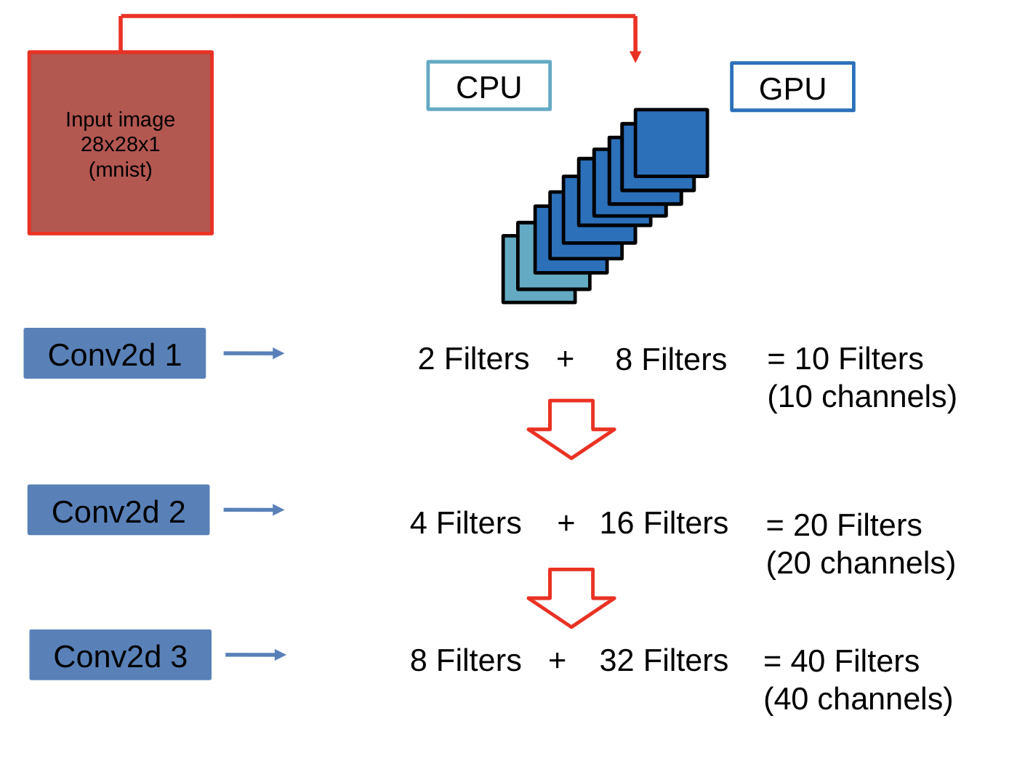
5. SW 동작 시나리오
모델 파일 로드,
각 레이어에 맞는 연산 준비
Quantization
모델 파일을 로드하고, 각 레이어에 맞는 연산을 준비하는 과정에서
Convolution 레이어들에 대한 정보를 파악하여, 미리 설정된 CPU GPU 분담 비율에 맞게 필터 재 설정
이후, CPU쪽에 사용될 가중치들을 미리 Quantization 진행

Slide 18
5. SW 동작 시나리오
Input Data 확인 후
추론 진행
*Invoke는 연산을 의미
Conv1
Conv2
Conv3
CPU
Invoke
W1
W2
Invoke
W1
W2
Invoke
W1
W2
Conv1
Conv2
Conv3
GPU
Invoke
W3
Invoke
W3
Invoke
W3
W1
Share Dequantized Tensor to GPU, Wait
CPU
W2
Wake up, Receive Tensor from GPU, Quantize
GPU
W3
Receive Tensor from CPU, Merge data, Share Tensor to CPU, Notify CPU
해당 과정에서 CPU와 GPU중 어떤 리소스의 연산이 먼저 끝나도, 매끄럽게 이후 연산이 수행될 수 있어야 함

Slide 19
5. SW 동작 시나리오 정리
1. 하나의 Tensorflow Lite 프로세스를 CPU 작업 스레드, GPU 작업 스레드로 나눔
2. CPU GPU 분할 비율에 맞게 모델의 Convolution Layer 필터 조절
3. CPU 연산 필터는 모두 Quantization 수행
연산 도중 CPU – GPU 간 원활한 데이터 교환 및 스레드 동기화
성능 평가
총평: 슬라이드 매수가 너무 많고, 요약적이지 않음.
한두 가지 기술적인 의문점들이 제기되기는 하나, 프로젝트 주제가
구체적이고 임팩트 있는 기술이 될 수 있을 거라고 기대됨. 단, 개발 일정이
현실적이어야 하고, 객관적인 성능 평가 방안이 보강되어야 함

